Slide 1
1.4 Operadores
Los operadores son símbolos que indican como son manipulados los datos.

Slide 2
Operadores
Los operadores se pueden clasificar en los siguientes grupos:
Aritméticos
Relacionales
Lógicos
Unitarios/Unarios
A nivel de bits
De Asignación
Operador condicional

Slide 3
1.4.1 Operadores de Asignación
El resultado de una operación de asignación es el valor almacenado en el operando izquierdo, lógicamente después de que la asignación se ha realizado. Entre estos operadores se incluyen los operadores de incremento y decremento (implícitamente estos operadores realizan una asignación sobre su operando)
++ Incremento
– Decremento
= Asignación simple
*= Multiplicación más asignación
/= División más asignación
%= Módulo más asignación

Slide 4
1.4.1 Operadores de Asignación
+= Suma más asignación
-= Resta más asignación
<<= Desplazamiento a izquierda más asignación
>>= Desplazamiento a derecha más asignación
&= o and_eq Operación AND sobre bits más asignación
|= o or_eq Operación OR sobre bits más asignación
^= o xor_eq Operación XOR sobre bits más asignación

Slide 5
1.4.2 Operadores matemáticos: unarios y binarios
El lenguaje C define cinco operadores aritméticos que son los siguientes:
+ Suma. Los operandos pueden ser enteros o reales
- Resta. Los operandos pueden ser enteros o reales
* Multiplicación. Los operandos pueden ser enteros o reales
/ División. Los operandos pueden ser enteros o reales. Si ambos operandos son enteros, el resultado es entero. En el resto de los casos el reasultado es real.
% Módulo o resto de una división entera. Los operandos tienen que ser enteros.

Slide 6
1.4.2 Operadores unarios y binarios
Los operadores unarios se aplican a un solo operando y son los siguientes: !, -, ~, ++ y --
~ o compl Complemento a 1 (cambiar ceros por unos y unos por ceros). El operando debe ser de un tipo primitivo entero.
Los operadores binarios son los que se aplican a dos operandos, como los presentados en la diapositiva anterior.

Slide 7
1.4.3 Precedencia de Operadores
Cuando escribimos una expresión como la siguiente
F = a + b * c / d
es porque conocemos el orden en el que se ejecutan las operaciones. Si este orden no fuera el que esperamos tendríamos que utilizar paréntesis para modificarlo, ya que una expresión entre paréntesis siempre se evalúa primero.

Slide 8
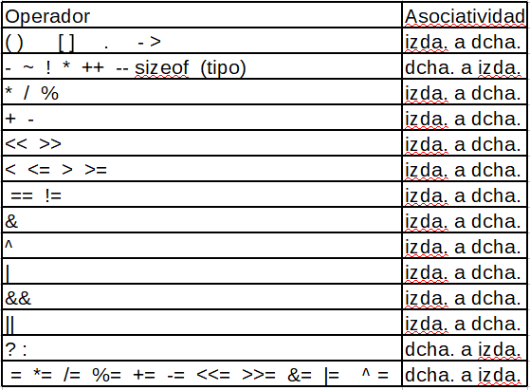
1.4.3 Precedencia de Operadores
La tabla que se presenta a continuación, resume las reglas de prioridad y asociatividad de
todos los operadores. Los operadores escritos sobre una misma línea tienen la misma prioridad. Las líneas se han colocado de mayor a menor prioridad.

Slide 9
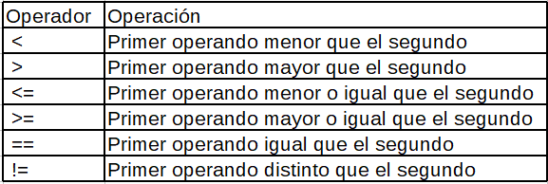
1.4.4 Operadores relacionales

Slide 10
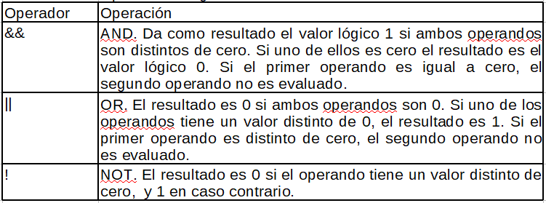
1.4.5 Operadores lógicos
Expresiones de Boole
Una expresión de Boole da como resultado los valores lógicos 0 o 1. Los operadores que intervienen en una expresión de Boole pueden ser: operadores lógicos y operadores de relación. Ejemplo:
Int p,q;
float x=15,y=18,z=20;
p=x==y; /* resultado p = 0 */
q=(x<y)&&(y<=z); /* resultado q = 1 */

Slide 11
1.4.6 Expresiones condicionales
C tiene un operador ternario ( ? : ), que se utiliza en expresiones condicionales, las cuales tienen la forma:
Operando1 ? Operando2 : operando3
La expresión operando1 debe ser de tipo entero, real o puntero (apuntador). La evaluación se realiza de la siguiente forma:
* Si el resultado de la evaluación de operando1 es distinta de 0, el resultado de la expresión condicional es operando2.
* Si el resultado de la evaluación de operando1 es 0, el resultado de la expresión condicional es operando3.
Ejemplo:
mayor=(a > b)? a : b; /* mayor de a y b */
Este ejemplo dice que si a > b entonces mayor = a, en caso contrario, mayor = b.

Slide 12
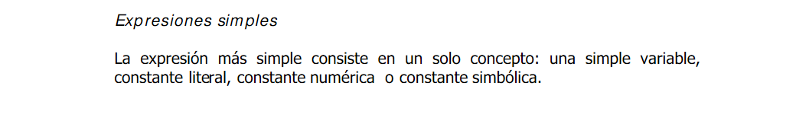
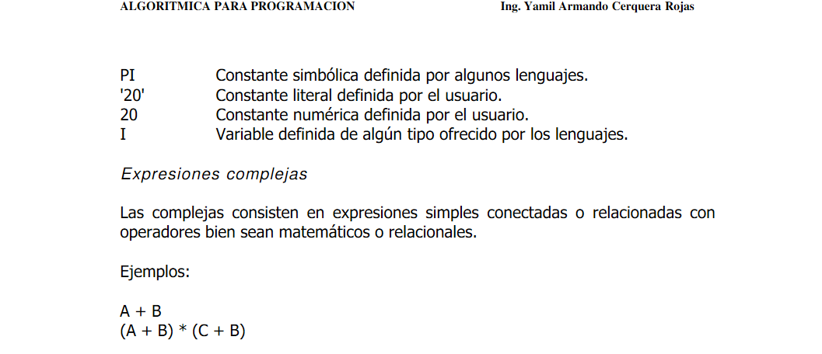
1.5 Expresiones simples y complejas

Slide 13
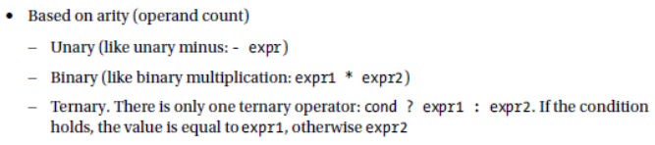
En resumen
Los operadores pueden ser clasificados

Slide 14
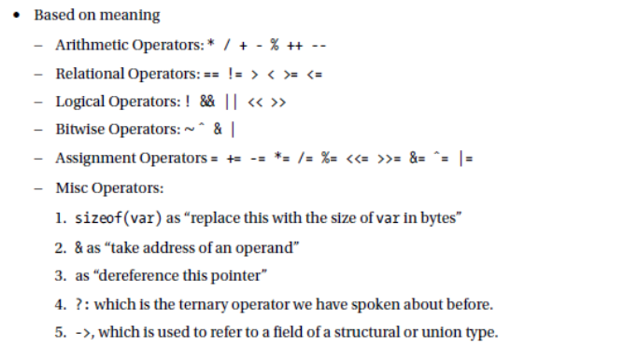
En resumen ...

Slide 15
Formando expresiones
Una expresión se construye usando otras expresiones conectadas con operadores y llamados a función.

Slide 16
REFERENCIAS
Ceballos F, J. Enciclopedia del Lenguaje C
Zhirkov I., Low Level Programming: C, Assembly, and Program Execution on Intel 64 Arquitecture. Apress, 2017.
https://es.scribd.com/doc/4079447/Algoritmica-logica-de-programacion
.

